Slide 1

Ενημέρωση Φοιτητών
Erasmus+
2025-2026

Slide 2
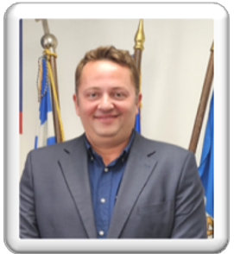
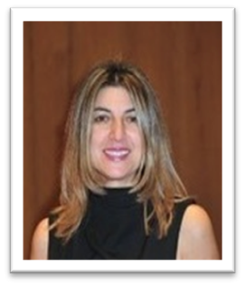
Η ομάδα μας
Ιδρυματικός Συντονιστής
Καθηγητής Σπυρίδων Ρουκανάς,
Υπεύθυνη του Τμήματος Διεθνών και Δημοσίων Σχέσεων
Δρ. Χριστίνα Κοντογουλίδου

Slide 3
Η ομάδα μας
Assistant Officers
Υπεύθυνος Εξερχομένων Φοιτητών για Σπουδές και Πρακτική Άσκηση ΚΑ 131
Κατσίρη Ζωή Email: outgoing-erasmus@unipi.gr Τηλ. 210 414 2170
Υπεύθυνος Οικονομικής Διαχείρισης
Πέγκυ Κόττου Email: finance-erasmus@unipi.gr Τηλ. 210 414 2333
Υπεύθυνος Διεθνής Κινητικότητας και Ομίλου Διεθνούς Κινητικότητας ΚΑ 171
Αλέξανδρος Τσορακλίδης Email: icm-erasmus@unipi.gr & consortium-erasmus@unipi.gr Τηλ. 210 414 2333
Υπεύθυνος Εισερχομένων Φοιτητών ΚΑ 131
Γεωργία Λιάπη Email: incoming-erasmus@unipi.gr Τηλ: 210 414 2248
Υπεύθυνος Ευρωπαϊκών Προγραμμάτων
Ανδρέας Παππ, Email: apapp@unipi.gr

Slide 4
ΠΡΟΓΡΑΜΜΑ Erasmus+
Erasmus Charter 2021-2027 for Higher Education:
EACEA-03-2020-1-EPLUS2020-UNIPI-101012598
Erasmus ID code: G PIREAS01
Erasmus Charter for International Credit Mobility
Consortium of international credit mobility

Slide 5
Τι είναι το Erasmus;

Slide 6
Τι είναι το Erasmus+
Το Erasmus+ είναι το πρόγραμμα της ΕΕ που αφορά τους τομείς της εκπαίδευσης, της κατάρτισης, της νεολαίας και του αθλητισμού για την περίοδο 2021-2027. Η εκπαίδευση, η κατάρτιση, η νεολαία και ο αθλητισμός είναι βασικοί τομείς που στηρίζουν τους πολίτες στην προσωπική και επαγγελματική τους ανάπτυξη. Η εκπαίδευση και κατάρτιση υψηλής ποιότητας χωρίς αποκλεισμούς, καθώς και η άτυπη και μη τυπική μάθηση, στην ουσία εφοδιάζουν τους νέους και τους συμμετέχοντες κάθε ηλικίας με τα προσόντα και τις δεξιότητες που απαιτούνται για την ουσιαστική συμμετοχή τους στη δημοκρατική κοινωνία, τη διαπολιτισμική κατανόηση και την επιτυχή μετάβαση στην αγορά εργασίας.
Το πρόγραμμα που απευθύνεται σε φοιτητές και απόφοιτους συνδυάζει όλα τα σημερινά προγράμματα της ΕΕ για την εκπαίδευση, την κατάρτιση και τη νεολαία. Το Τμήμα Διεθνών και Δημοσίων Σχέσεων του Πανεπιστημίου Πειραιώς αναλαμβάνει το Erasmus + για Σπουδές και Πρακτική Άσκηση
Συνολική Μετακίνηση:
Ο φοιτητής / απόφοιτος μπορεί να μετακινηθεί συνολικά 12 μήνες.
Αυτό σημαίνει:
12 μήνες σπουδές ή 6 Μήνες Σπουδές και 6 μήνες Πρακτική Άσκηση

Slide 7
Στόχοι του Erasmus+
Γενικοί Στόχοι
Ο γενικός στόχος του προγράμματος είναι, μέσω της διά βίου μάθησης, να υποστηρίξει την εκπαιδευτική, επαγγελματική και προσωπική ανάπτυξη των ατόμων που συμμετέχουν στην εκπαίδευση, την κατάρτιση, τη νεολαία και τον αθλητισμό, στην Ευρώπη και πέραν αυτής, συμβάλλοντας κατ’ αυτόν τον τρόπο στη βιώσιμη ανάπτυξη, τη δημιουργία ποιοτικών θέσεων εργασίας και τη διαμόρφωση κοινωνικής συνοχής, την προώθηση της καινοτομίας και την ενίσχυση της ευρωπαϊκής ταυτότητας και της ενεργού συμμετοχής στα κοινά.
Ειδικοί Στόχοι
προάγει τη μαθησιακή κινητικότητα ατόμων και ομάδων, καθώς και τη συνεργασία, την ποιότητα, την ένταξη και την ισότητα, την αριστεία, τη δημιουργικότητα και την καινοτομία σε επίπεδο οργανώσεων και πολιτικών στον τομέα της εκπαίδευσης και της κατάρτισης·
προάγει την κινητικότητα στον τομέα της μη τυπικής και άτυπης μάθησης και την ενεργό συμμετοχή των νέων, καθώς και τη συνεργασία, την ποιότητα, την ένταξη, τη δημιουργικότητα και την καινοτομία σε επίπεδο οργανώσεων και πολιτικών στον τομέα της νεολαίας·
προάγει τη μαθησιακή κινητικότητα του προσωπικού στον χώρο του αθλητισμού, καθώς και τη συνεργασία, την ποιότητα, την ένταξη, τη δημιουργικότητα και την καινοτομία σε επίπεδο οργανώσεων και πολιτικών στον τομέα του αθλητισμού.

Slide 8
Στόχοι του Erasmus+
Γενικοί Στόχοι
Ο γενικός στόχος του προγράμματος είναι, μέσω της διά βίου μάθησης, να υποστηρίξει την εκπαιδευτική, επαγγελματική και προσωπική ανάπτυξη των ατόμων που συμμετέχουν στην εκπαίδευση, την κατάρτιση, τη νεολαία και τον αθλητισμό, στην Ευρώπη και πέραν αυτής, συμβάλλοντας κατ’ αυτόν τον τρόπο στη βιώσιμη ανάπτυξη, τη δημιουργία ποιοτικών θέσεων εργασίας και τη διαμόρφωση κοινωνικής συνοχής, την προώθηση της καινοτομίας και την ενίσχυση της ευρωπαϊκής ταυτότητας και της ενεργού συμμετοχής στα κοινά.
Ειδικοί Στόχοι
προάγει τη μαθησιακή κινητικότητα ατόμων και ομάδων, καθώς και τη συνεργασία, την ποιότητα, την ένταξη και την ισότητα, την αριστεία, τη δημιουργικότητα και την καινοτομία σε επίπεδο οργανώσεων και πολιτικών στον τομέα της εκπαίδευσης και της κατάρτισης·
προάγει την κινητικότητα στον τομέα της μη τυπικής και άτυπης μάθησης και την ενεργό συμμετοχή των νέων, καθώς και τη συνεργασία, την ποιότητα, την ένταξη, τη δημιουργικότητα και την καινοτομία σε επίπεδο οργανώσεων και πολιτικών στον τομέα της νεολαίας·
προάγει τη μαθησιακή κινητικότητα του προσωπικού στον χώρο του αθλητισμού, καθώς και τη συνεργασία, την ποιότητα, την ένταξη, τη δημιουργικότητα και την καινοτομία σε επίπεδο οργανώσεων και πολιτικών στον τομέα του αθλητισμού.

Slide 9
ΝΕΕΣ ΠΡΟΤΕΡΑΙΤΟΤΗΤΕΣ ERASMUS+ 2021-2027

Slide 10
Οριζόντιες Προτεραιότητες
Ένταξη και Πολυμορφία
Ψηφιακός Μετασχηματισμός
Περιβάλλον και καταπολέμηση της κλιματικής αλλαγής
Συμμετοχή στον δημοκρατικό βίο, κοινές αξίες και συμμετοχή των πολίτων στα κοινά

Slide 11
Σημαντικά χαρακτηριστικά του ERASMUS+
Προστασία, υγεία και ασφάλεια των συμμετεχόντων
Πολυγλωσσία
Διεθνής Διάσταση
Αναγνώριση και επικύρωση των δεξιοτήτων και των επαγγελματικών προσόντων
Γνωστοποίηση των σχεδίων και των αποτελεσμάτων τους για μεγιστοποίηση του αντίκτυπου
Υποχρέωση ανοικτής πρόσβασης σε εκπαιδευτικό υλικό του erasmus+
Ανοικτή πρόσβαση στην έρευνα και τα δεδομένα στο πλαίσιο του erasmus+

Slide 12
Νέοι Κανόνες
Πρόσθετη Επιχορήγηση ατόμων με Λιγότερες ευκαιρίες
Μακροχρόνια Κινητικότητα Φοιτητών
Βραχυχρόνια Κινητικότητα Φοιτητών
Αιτήσεις από το 1^{ο} έτος σπουδών

Slide 13
Μακροχρόνια Κινητικότητα Φοιτητών
Επιλέξιμη περίοδος μετακίνησης με φυσική παρουσία
Για σπουδές από 2 έως 12 μήνες
Συνδυασμός σπουδών και πρακτική, 2 έως 12 μήνες
Πρόσθετη Χρηματοδότηση 250€ για κινητικότητα φοιτητών με λιγότερες ευκαιρίες

Slide 14
Βραχυχρόνια Κινητικότητα Φοιτητών
Κάθε φοιτητής, και ιδιαιτέρως εκείνοι που δεν είναι σε θέση να συμμετέχουν σε μια μακροχρόνια κινητικότητα με φυσική παρουσία, μπορεί να συνδυάσει μια βραχυχρόνια κινητικότητα με φυσική παρουσία συνδυάζοντας την με εικονική δραστηριότητα
Διάρκεια κινητικότητας με φυσική παρουσία: 5-30 ημέρες (δεν υπάρχει ελάχιστη επιλέξιμη διάρκεια για την εικονική δραστηριότητα)
Υποχρεωτικός συνδυασμός με εικονική δραστηριότητα, (απονομή 3 ECTS)
Συμμετοχή σε εντατικό πρόγραμμα μικτής κινητικότητας (BiP – Blended Intensive Program)

Slide 15
BiP – Blended Intensive Program
Πρόκειται για εντατικά προγράμματα σύντομης διάρκειας που χρησιμοποιούν καινοτόμες μεθόδους μάθησης και διδασκαλίας, συμπεριλαμβανομένης της χρήσης της διαδικτυακής συνεργασίας.
Το εντατικό πρόγραμμα θα πρέπει να έχει προστιθέμενη αξία σε σύγκριση με υφιστάμενα μαθήματα ή προγράμματα κατάρτισης που προσφέρονται από τα συμμετέχοντα ΑΕΙ και μπορεί να είναι vπολυετές. Προσφέροντας νέες και πιο ευέλικτες μορφές κινητικότητας που συνδυάζουν κινητικότητα με φυσική παρουσία με μια εικονική συνιστώσα, τα εντατικά προγράμματα μικτής κινητικότητας έχουν ως στόχο να προσεγγίσουν κάθε τύπο φοιτητή από κάθε κοινωνικό στρώμα, κλάδο και κύκλο σπουδών.

Slide 16
BiP – Blended Intensive Program
Η μετακίνηση είναι από 5 – 30 ημέρες σε συνδυασμό ενός εικονικού στοιχείου
Η χρηματοδότηση είναι η ίδια με την κατηγορία Βραχυχρόνια Κινητικότητα
Το συντονιστικό ΑΕΙ θα δώσει τουλάχιστον 3 ECTS για την παρακολούθηση του BiP
Θα προστεθεί στο Παράρτημα Διπλώματος του φοιτητή μετά την αποφοίτηση του

Slide 17
Erasmus+ App
Η πρώτη κυκλοφορία της νέας εφαρμογής είναι τώρα διαθέσιμη για λήψη στο κινητό σας τηλέφωνο από το Google Play και το Apple App Store ή στο διαδίκτυο.
Η νέα εφαρμογή Erasmus + θα διασφαλίσει ότι οι φοιτητές σε όλη την Ευρώπη θα έχουν εύκολη πρόσβαση σε πληροφορίες σχετικά με τις ευκαιρίες κινητικότητας που προσφέρει το πρόγραμμα Erasmus + και θα τους υποστηρίζουν καθ 'όλη τη διάρκεια του ταξιδιού τους στο εξωτερικό.
Η νέα εφαρμογή Erasmus + είναι ένα από τα βασικά παραδοτέα της Πρωτοβουλίας και θα συμβάλει European Student Card Initiative σημαντικά στην επίτευξη του οράματος για την υλοποίηση του Ευρωπαϊκού Χώρου Εκπαίδευσης έως το 2025.

Slide 18
Τα νέα χαρακτηριστικά περιλαμβάνουν:
βήμα προς βήμα καθοδήγηση μέσω του ταξιδιού κινητικότητας
υμβουλές και ιστορίες με επίκεντρο τους μαθητές για την υποστήριξη μαθητών σε κινητές συσκευές
ροσφορές μαθητών, υπηρεσίες και εκδηλώσεις που προωθούν την εμπλοκή με διαπολιτισμικές δραστηριότητες και άτομα από τοπικές κοινότητες
Useful link → https://erasmusapp.eu/

Slide 19
ΠΡΑΣΙΝΗ ΜΕΤΑΚΙΝΗΣΗ
Χρήση μέσων μεταφοράς για το κύριο μέρος της μετακίνησης με μειωμένο αποτύπωμα άνθρακα ή εν γένει περιβαλλοντικό αποτύπωμα όπως π.χ. λεωφορείο, τρένο ή συνεπιβατισμό (carpooling)

Slide 20
Πώς κάνω αίτηση για Μακροχρόνια Κινητικότητα με σκοπό τις Σπουδές;

Slide 21
Outgoing - Σπουδές
Βήμα 1: Έρευνα
Οι φοιτητές που ενδιαφέρονται να μετακινηθούν για σπουδές με το πρόγραμμα Erasmus+ πρέπει να κάνουν μια έρευνα σχετικά με την επιλογή των ξένων πανεπιστημίων που τους ενδιαφέρουν.
Τα συνεργαζόμενα ξένα πανεπιστήμια του εκάστοτε Ακαδημαϊκού Τμήματος είναι αναρτημένα στην ιστοσελίδα του Γραφείου μας, στην κατηγορία, Διμερείς Συμφωνίες.( ιδιαίτερη προσοχή στις Συμφωνίες σχετικά με τον κύκλο σπουδών και τα language requirements του ξένου πανεπιστημίου)
Πρέπει να επισκεφθούν την ιστοσελίδα του ξένου πανεπιστημίου για να ενημερωθούν ενδεικτικά για:
- τα προσφερόμενα μαθήματα
- το ακαδημαϊκό ημερολόγιο
- τα απαραίτητα δικαιολογητικά
- Τα πτυχία ξένων γλωσσών που πρέπει να προσκομίσουν

Slide 22
Outgoing - Σπουδές
Βήμα 2 : Κατάθεση αιτήσεων
Το τμήμα Διεθνών και Δημοσίων Σχέσεων βγάζει την προκήρυξη
Οι φοιτητές που ενδιαφέρονται να μετακινηθούν για σπουδές με το πρόγραμμα Erasmus+ καταθέτουν, μέσα στη δοθείσα προθεσμία, στη Γραμματεία του τμήματός τους αίτηση (μαζί με τα δικαιολογητικά) στην οποία καταγράφουν μέχρι 3 Πανεπιστήμια του εξωτερικού ως επιλογή μετακίνησής τους.
Η Γραμματεία παραδίδει τις αιτήσεις στους Ακαδημαϊκούς Υπεύθυνους οι οποίοι ξεκινούν τη διαδικασία συνεντεύξεων και επιλογής .

Slide 23
Απαραίτητα έγγραφα & Κριτήρια επιλεξιμοτητας
Αίτηση- Δήλωση Συμμετοχής
Αναλυτική Βαθμολογία
Πιστοποιητικά Ξένων Γλωσσών
Βιογραφικό Σημείωμα
Οι φοιτητές:
1. Θα πρέπει να είναι υπήκοοι χώρας που συμμετέχει στο πρόγραμμα ή να αναγνωρίζονται ως πρόσφυγες, απάτριδες ή μόνιμοι κάτοικοι της Ελλάδας
2. Μπορούν να είναι πρωτοετείς κατά το ακαδημαϊκό έτος της αιτούμενης μετακίνησης (εκτός από το Τμήμα Ναυτιλιακών Σπουδών)
3. Δεν πρέπει να έχουν ολοκληρώσει τον ελάχιστο απαιτούμενο αριθμό των διδακτικών μονάδων για τη λήψη του πτυχίου τους, δηλαδή θα πρέπει να υπάρχει περίοδος σπουδών που να μπορούν να αντικαταστήσουν σπουδάζοντας σε πανεπιστήμιο του εξωτερικού κατά το ακαδημαϊκό έτος της αιτούμενης μετακίνησης

Slide 24
Κριτήρια Επιλογής Φοιτητών
Τα γενικά ΚΡΙΤΗΡΙΑ ΕΠΙΛΟΓΗΣ των φοιτητών για τη συμμετοχή τους στις μετακινήσεις προς τα συνεργαζόμενα ιδρύματα του εξωτερικού μέσω του Erasmus+ είναι:
Η επίδοση του φοιτητή (μέσος όρος βαθμολογίας)
Η γνώση ξένων γλωσσών, ιδιαίτερα της ομιλούμενης στο Ίδρυμα υποδοχής
Οι λόγοι συμμετοχής στο πρόγραμμα (motivation) με αιτιολόγηση
Η συνέντευξη με τον αρμόδιο ακαδημαϊκό υπεύθυνο
Το βιογραφικό σημείωμα του φοιτητή
Οι επιστημονικές εργασίες συναφούς γνωστικού αντικειμένου με το Τμήμα φοίτησης
Η γνώση χειρισμού Η/Υ
Η συμμετοχή σε σεμινάρια, συνέδρια, ημερίδες κλπ. συναφούς γνωστικού αντικειμένου με το Τμήμα φοίτησης

Slide 25
Ποιοι είναι οι Ακαδημαϊκοί Συντονιστές;
ΑΚΑΔΗΜΑΪΚΑ ΤΜΗΜΑΤΑ | ΑΚΑΔΗΜΑΪΚΟΙ ΣΥΝΤΟΝΙΣΤΕΣ | ΤΗΛΕΦΩΝΑ | E-mail
Οικονομικής Επιστήμης | Αναπλ. Καθηγητής Κ. Δρίβας | 210 4142287 | drivas@unipi.gr
Οργάνωσης & Διοίκησης Επιχειρήσεων | Αναπλ. Καθηγητής Β. Ζήσης | 210 4142381 | vzisis@unipi.gr
Στατιστικής & Ασφαλιστικής Επιστήμης | Επ. Καθηγητής Αθ. Ρακιτζής | 210 4142452 | arakitz@unipi.gr
Χρημ/κης & Τραπεζικής Διοικητικής | Επ. Καθηγητής Ν. Εγγλέζος | 210 4142433 | englezos@unipi.gr
Βιομηχανικής Διοίκησης & Τεχνολογίας | Αναπλ. Καθηγητής Ι. Γιαννατσής | 210 4142151 | ggian@unipi.gr
Ναυτιλιακών Σπουδών | Επ. Καθηγητής Δ. Πολέμης | 210 4142538 | dionpolemis@unipi.gr
Πληροφορικής | Καθηγητής Δ. Βέργαδος | 210 4142479 | vergados@unipi.gr
Ψηφιακών Συστημάτων | Καθηγητής Σγούρος Νικήτας-Μαρίνος | 210 4142754 | sgouros@unipi.gr
Διεθνών & Ευρωπαϊκών Σπουδών | Αναπλ. Καθηγητής Α. Λιαρόπουλος | 210 4142564 | aliarop@unipi.gr
Τουριστικών Σπουδών | Επ. Καθηγητής Χρήστος Καμπούρης | 210 4142489 | chriskamp@unipi.gr

Slide 26
Contact Point στις Γραμματείες
ΑΚΑΔΗΜΑΪΚΑ ΤΜΗΜΑΤΑ | Υπεύθυνος | ΤΗΛΕΦΩΝΑ | E-mail
Οικονομικής Επιστήμης | Φρόσω Δαφερέρα | 210 414 2080 | edaferera@unipi.gr
Οργάνωσης & Διοίκησης Επιχειρήσεων | Ελένη Φλάμου | 210 414 2110 | helenf@unipi.gr
Στατιστικής & Ασφαλιστικής Επιστήμης | Γεωργία Γαραντζιώτη | 210 4142086 | ggarantz@unipi.gr
Χρημ/κης & Τραπεζικής Διοικητικής | Χριστίνα Εφεντάκη | 210 414 2184 | xefedaki@unipi.gr
Βιομηχανικής Διοίκησης & Τεχνολογίας | Φωτεινή Παραγυιού | 210 414 2098 | fpar@unipi.gr
Ναυτιλιακών Σπουδών | Μαρκέλλα Κουτσουράδη | 210 414 2118 | mkouts@unipi.gr
Πληροφορικής | Αριστέα Κατσιαδράμη | 210 414 2067 | aristeakats@unipi.gr
Ψηφιακών Συστημάτων | Σοφία Σκούντζου | 210 414 2373 | sskountz@unipi.gr
Διεθνών & Ευρωπαϊκών Σπουδών | Άννα Διαμαντοπούλου | 210 414 2436 | diamanna@unipi.gr
Τουριστικών Σπουδών | Γεωργία Κλεφτόγιαννη | 210 414 2104 | gkleftogianni@unipi.gr

Slide 27
Outgoing - Σπουδές
Βήμα 3: Καταχώρηση επιλεγέντων και κοινοποίηση
Οι Γραμματείες παραλαμβάνουν από τον Ακαδημαϊκό Υπεύθυνο το έγγραφο με τους επιλεγέντες φοιτητές και τα Πανεπιστήμια στα οποία θα μετακινηθούν για το επόμενο ακαδημαϊκό έτος.
Αφού η Γραμματεία τους καταχωρήσει, πρέπει σύμφωνα με το πρακτικό που παραδίδεται από το Τμήμα Διεθνών & Δημοσίων Σχέσεων , να μας αποστείλει
Λίστα με συγκεκριμένα στοιχεία για κάθε φοιτητή
** Το Τμήμα Διεθνών & Δημοσίων Σχέσεων αναλαμβάνει την ανακήρυξη των επιλεγέντων φοιτητών στα αντίστοιχα Πανεπιστήμια του εξωτερικού (nomination).

Slide 28
Outgoing - Σπουδές
Βήμα 4: Nomination
Το Τμήμα Διεθνών & Δημοσίων Σχέσεων αναλαμβάνει την ανακήρυξη των επιλεγέντων φοιτητών στα αντίστοιχα Πανεπιστήμια του εξωτερικού (nomination).

Slide 29
Μετά τη διαδικασία των Nomination, θα περιμένετε ένα email αποδοχής από το Πανεπιστήμιο Υποδοχής
Στην 1η Επικοινωνία το Πανεπιστήμιο Υποδοχής συνήθως σας ενημερώνει για:
Τα απαραίτητα έγγραφα
Τα προσφερόμενα μαθήματα
Τις παροχές του Πανεπιστημίου
Τη στέγαση
Τις προθεσμίες υποβολής των αιτήσεων
Το ακαδημαϊκό ημερολόγιο

Slide 30
Οι φοιτητές που έχουν επιλεχθεί να μετακινηθούν με το πρόγραμμα, θα πρέπει να ακολουθήσουν τις οδηγίες του Πανεπιστημίου Υποδοχής από τη στιγμή που θα τους δεχθεί.
Θα πρέπει να σεβαστούν τις προθεσμίες που δίνει το κάθε Ίδρυμα για να υποβάλλουν τα απαραίτητα έγγραφα.

Slide 31
Μη προσφερόμενα μαθήματα για Erasmus τμήμα Οργάνωσης & Διοίκησης Επιχειρήσεων
ΧΡΗΜΑΤΟΟΙΚΟΝΟΜΙΚΗ ΛΟΓΙΣΤΙΚΗ Ι ΚΑΙ ΙΙ
ΑΝΑΛΥΣΗ ΚΟΣΤΟΥΣ
ΔΙΟΙΚΗΤΙΚΗ ΛΟΓΙΣΤΙΚΗ
ΧΡΗΜΑΤΟΟΙΚΟΝΟΜΙΚΗ ΔΙΟΙΚΗΣΗ Ι ΚΑΙ ΙΙ
ΜΑΡΚΕΤΙΝΓΚ
ΣΤΡΑΤΗΓΙΚΟ ΜΑΝΑΤΖΜΕΝΤ
ΔΙΟΙΚΗΣΗ ΠΑΡΑΓΩΓΗΣ
ΕΠΧΕΙΡΗΣΙΑΚΗ ΕΡΕΥΝΑ
ΣΤΑΤΙΣΤΙΚΗ ΓΙΑ ΔΙΟΙΚΗΣΗ ΕΠΙΧΕΙΡΗΣΕΩΝ
ΜΙΚΡΟΟΙΚΟΝΟΜΙΚΗ
ΜΑΚΡΟΟΙΚΟΝΟΜΙΚΗ
ΜΕΘΟΔΟΛΟΓΙΑ ΟΙΚΟΝΟΜΟΤΕΧΝΙΚΩΝ ΜΕΛΕΤΩΝ
ΕΙΔΙΚΑ ΘΕΜΑΤΑ ΣΤΡΑΤΗΓΙΚΟΥ ΜΑΝΑΤΖΜΕΝΤ (ΕΠΙΛΟΓΗΣ)

Slide 32
ΠΟΣΑ ΕΠΙΧΟΡΗΓΗΣΗΣ

Slide 33
Μακροχρόνια Κινητικότητα Φοιτητών-Σπουδές
Ομάδες Χωρών | Χώρες | Ποσό μηνιαίας επιχορήγησης (€/
Ομάδα 1 Χώρες με υψηλό κόστος διαβίωσης | Αυστρία, Βέλγιο, Γαλλία, Γερμανία, Δανία, Ιρλανδία, Ισλανδία, Ιταλία, Κάτω Χώρες, Λιχτενστάιν, Λουξεμβούργο, Νορβηγία, Σουηδία, Φινλανδία. Τρίτες Χώρες μη Συνδεδεμένες με το πρόγραμμα από τις Περιφέρειες 13 (Ανδόρα, Μονακό, Σαν Μαρίνο, Βατικανό) & 14 (Νήσοι Φερόες, Ελβετία, Ηνωμένο Βασίλειο) | 520
Ομάδα 2 Χώρες με μεσαίο κόστος διαβίωσης | Ελλάδα, Εσθονία, Ισπανία, Κύπρος, Λετονία, Μάλτα, Πορτογαλία, Σλοβακία, Σλοβενία, Τσεχία | 470
Ομάδα 3 Χώρες με χαμηλό κόστος διαβίωσης | Βόρεια Μακεδονία, Βουλγαρία, Κροατία, Λιθουανία, Ουγγαρία, Πολωνία, Ρουμανία, Σερβία, Τουρκία. | 420

Slide 34
Βραχυχρόνια Κινητικότητα Φοιτητών-Σπουδές
Ατομική Υποστήριξη
Διάρκεια Κινητικότητας με Φυσική Παρουσία | Ποσό Επιχορήγησης | Ομάδες με Λιγότερες Ευκαιρίες
Έως την 14 η ημέρα | 79 ευρώ την ημέρα | + 100 ευρώ για ολόκληρη την περίοδοτης κινητικότητας
Από την 15 η έως την 30 η ημέρα | 56 ευρώ την ημέρα | + 150 ευρώ για ολόκληρη την περίοδο της κινητικότητας

Slide 35
Κινητικότητα Φοιτητών-Σπουδές
Δαπάνες Ταξιδίου
Αποστάσεις ταξιδίου | Περίπτωση συνήθους μετακίνησης | Περίπτωση πράσινης μετακίνησης*
Μεταξύ 10 και 99 χιλιομέτρων: | 28 ευρώ ανά συμμετέχοντα | 56 ευρώ ανά συμμετέχοντα
Μεταξύ 100 και 499 χιλιομέτρων: | 211 ευρώ ανά συμμετέχοντα | 285 ευρώ ανά συμμετέχοντα
Μεταξύ 500 και 1999 χιλιομέτρων: | 309 ευρώ ανά συμμετέχοντα | 411 ευρώ ανά συμμετέχοντα
Μεταξύ 2000 και 2999 χιλιομέτρων: | 395 ευρώ ανά συμμετέχοντα | 535 ευρώ ανά συμμετέχοντα
Μεταξύ 3000 και 3999 χιλιομέτρων: | 580 ευρώ ανά συμμετέχοντα | 785 ευρώ ανά συμμετέχοντα
Μεταξύ 4000 και 7999 χιλιομέτρων: | 1188 ευρώ ανά συμμετέχοντα | 1188 ευρώ ανά συμμετέχοντα
Ίσες ή μεγαλύτερες των 8000 χιλιομέτρων: | 1735 ευρώ ανά συμμετέχοντα | 1735 ευρώ ανά συμμετέχοντα

Slide 36
Κινητικότητα Φοιτητών-Σπουδές
Δαπάνες Ταξιδίου
Η «απόσταση μετακίνησης» αντιστοιχεί στην απόσταση μεταξύ του τόπου προέλευσης και του τόπου διεξαγωγής της δραστηριότητας, ενώ το «ποσό» καλύπτει τη συνεισφορά στη μετακίνηση προς και από τον τόπο διεξαγωγής της δραστηριότητας.
Χρηματοδοτούμενες ημέρες μετακίνησης (ισχύει για μακροχρόνια και βραχυχρόνια κινητικότητα): Εάν είναι αναγκαίο, η επιχορήγηση για την κάλυψη των ατομικών δαπανών που έχει σκοπό να καλύψει τις δαπάνες διαβίωσης είναι επιλέξιμη για τη διάρκεια του ταξιδιού πριν και μετά τη δραστηριότητα, με μέγιστο όριο τις δύο ημέρες ταξιδιού για τους συμμετέχοντες και τους συνοδούς που λαμβάνουν επιχορήγηση για την κάλυψη δαπανών μη πράσινης μετακίνησης, και έως έξι ημέρες μετακίνησης κατ’ ανώτατο όριο στην περίπτωση επιχορήγησης για την κάλυψη δαπανών πράσινης μετακίνησης.

Slide 37
Φοιτητές που προέρχονται από ομάδες με λιγότερες ευκαιρίες
Ανήκουν σε μία τουλάχιστον από τις παρακάτω Κοινωνικές Ομάδες με Λιγότερες Ευκαιρίες και το κατά κεφαλήν εισόδημα να μην υπερβαίνει το ποσό των έξι (6.000) Ευρώ για το πλέον πρόσφατο φορολογικό έτος:
i Ο φοιτητής είναι γονέας μονογονεϊκής οικογένειας.
ii. Ο φοιτητής είναι γονέας με τρία (3) τέκνα και άνω, εκ των οποίων τουλάχιστον ένα εξαρτώμενο μέλος.
iii. Ο φοιτητής είναι ορφανός από δύο γονείς, εφόσον δεν έχει υπερβεί το 25ο έτος της ηλικίας του. Ως ημερομηνία γέννησης θεωρείται η 31η Δεκεμβρίου του έτους γέννησης και ως ημερομηνία συμπλήρωσης του 25ου έτους, θεωρείται η 31η Δεκεμβρίου 2020.
iv. Ο φοιτητής είναι εξαρτώμενο μέλος γονέα με τρία τέκνα και άνω (εξαρτώμενα ή μη).
v. Ο φοιτητής είναι εξαρτώμενο μέλος μονογονεϊκής οικογένειας.
vi. Ο φοιτητής είναι εξαρτώμενο μέλος με γονέα ή γονείς ή/και ένα ή περισσότερα αδέλφια εξαρτώμενα μέλη, με ποσοστό αναπηρίας τουλάχιστον 67%.
vii. Ο φοιτητής έχει σύζυγο ή/και τέκνα-εξαρτώμενα μέλη με ποσοστό αναπηρίας τουλάχιστον 67%.
viii. Ο φοιτητής είναι Έλληνας πολίτης μέλος της Μουσουλμανικής Μειονότητας της Θράκης.
ix. Ο φοιτητής είναι Ρομά.
x. Ο φοιτητής είναι πρόσφυγας.
xi. Ο/Η φοιτητής/τρια βρίσκεται στη διαδικασία της φυλομετάβασης.
2. Φοιτητές με αναπηρία τουλάχιστον 50%, εφόσον το κατά κεφαλήν τους εισόδημα, δεν υπερβαίνει το ποσό των επτά χιλιάδων (7.000,00 )ευρώ.

Slide 38
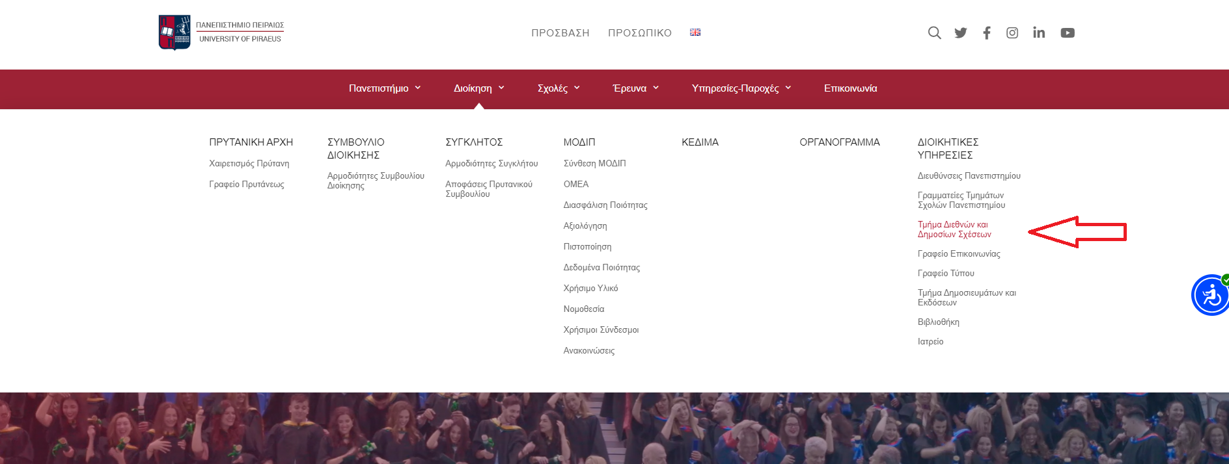
Πού βρίσκω την ιστοσελίδα του Τμήματος Διεθνών και Δημοσίων Σχέσεων

Slide 39
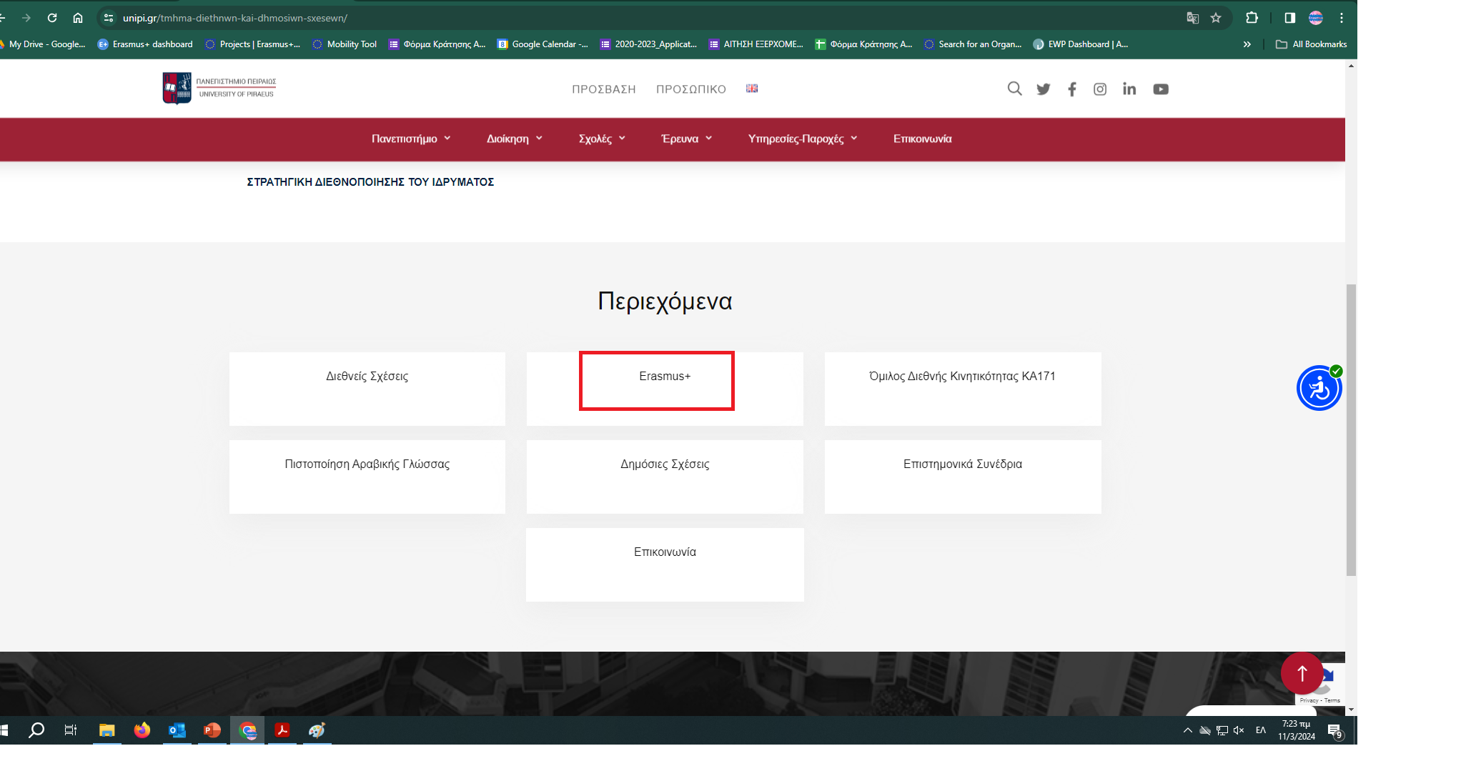
Πού βρίσκω την ιστοσελίδα του Τμήματος Διεθνών και Δημοσίων Σχέσεων

Slide 40
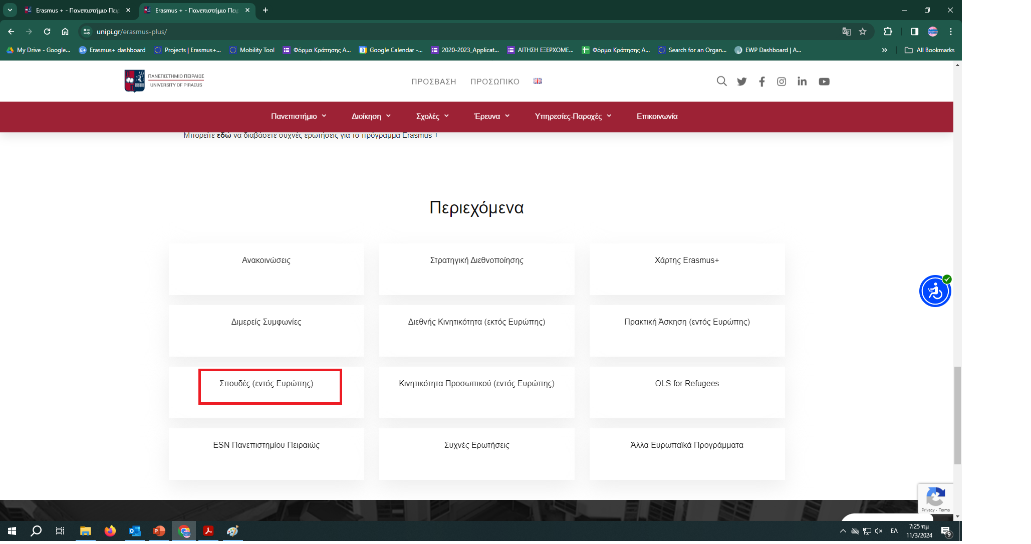
Πού βρίσκω την ιστοσελίδα του Τμήματος Διεθνών και Δημοσίων Σχέσεων

Slide 41
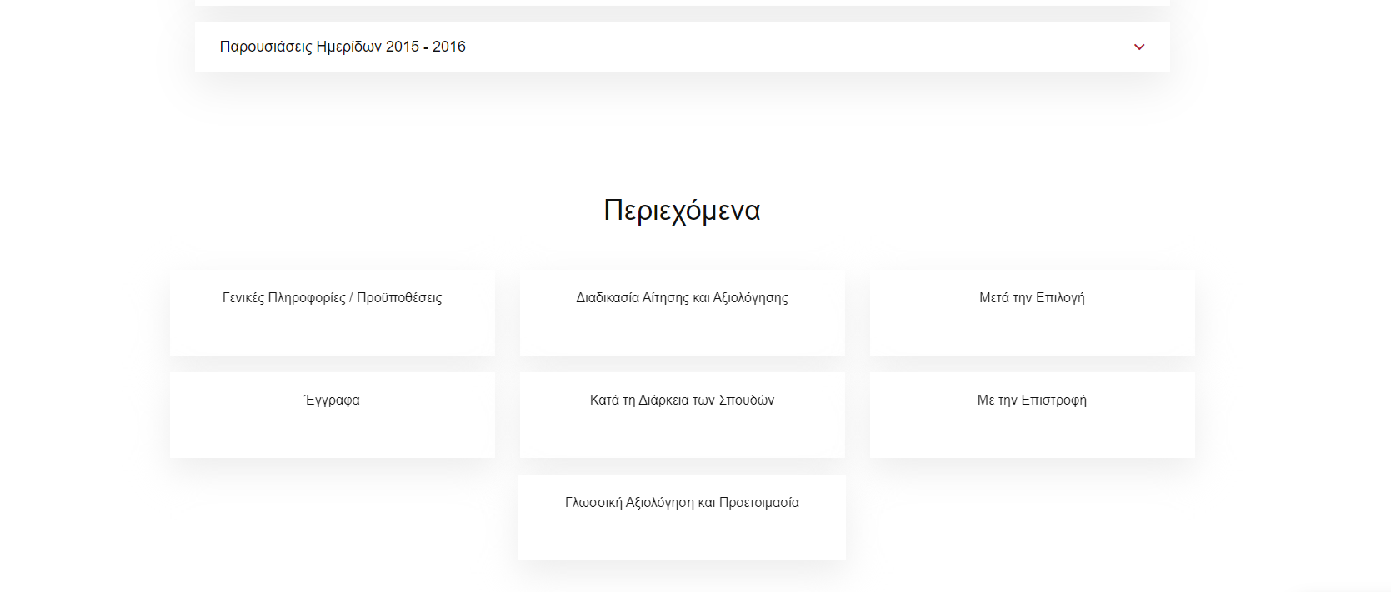
Πού βρίσκω την ιστοσελίδα του Τμήματος Διεθνών και Δημοσίων Σχέσεων

Slide 42
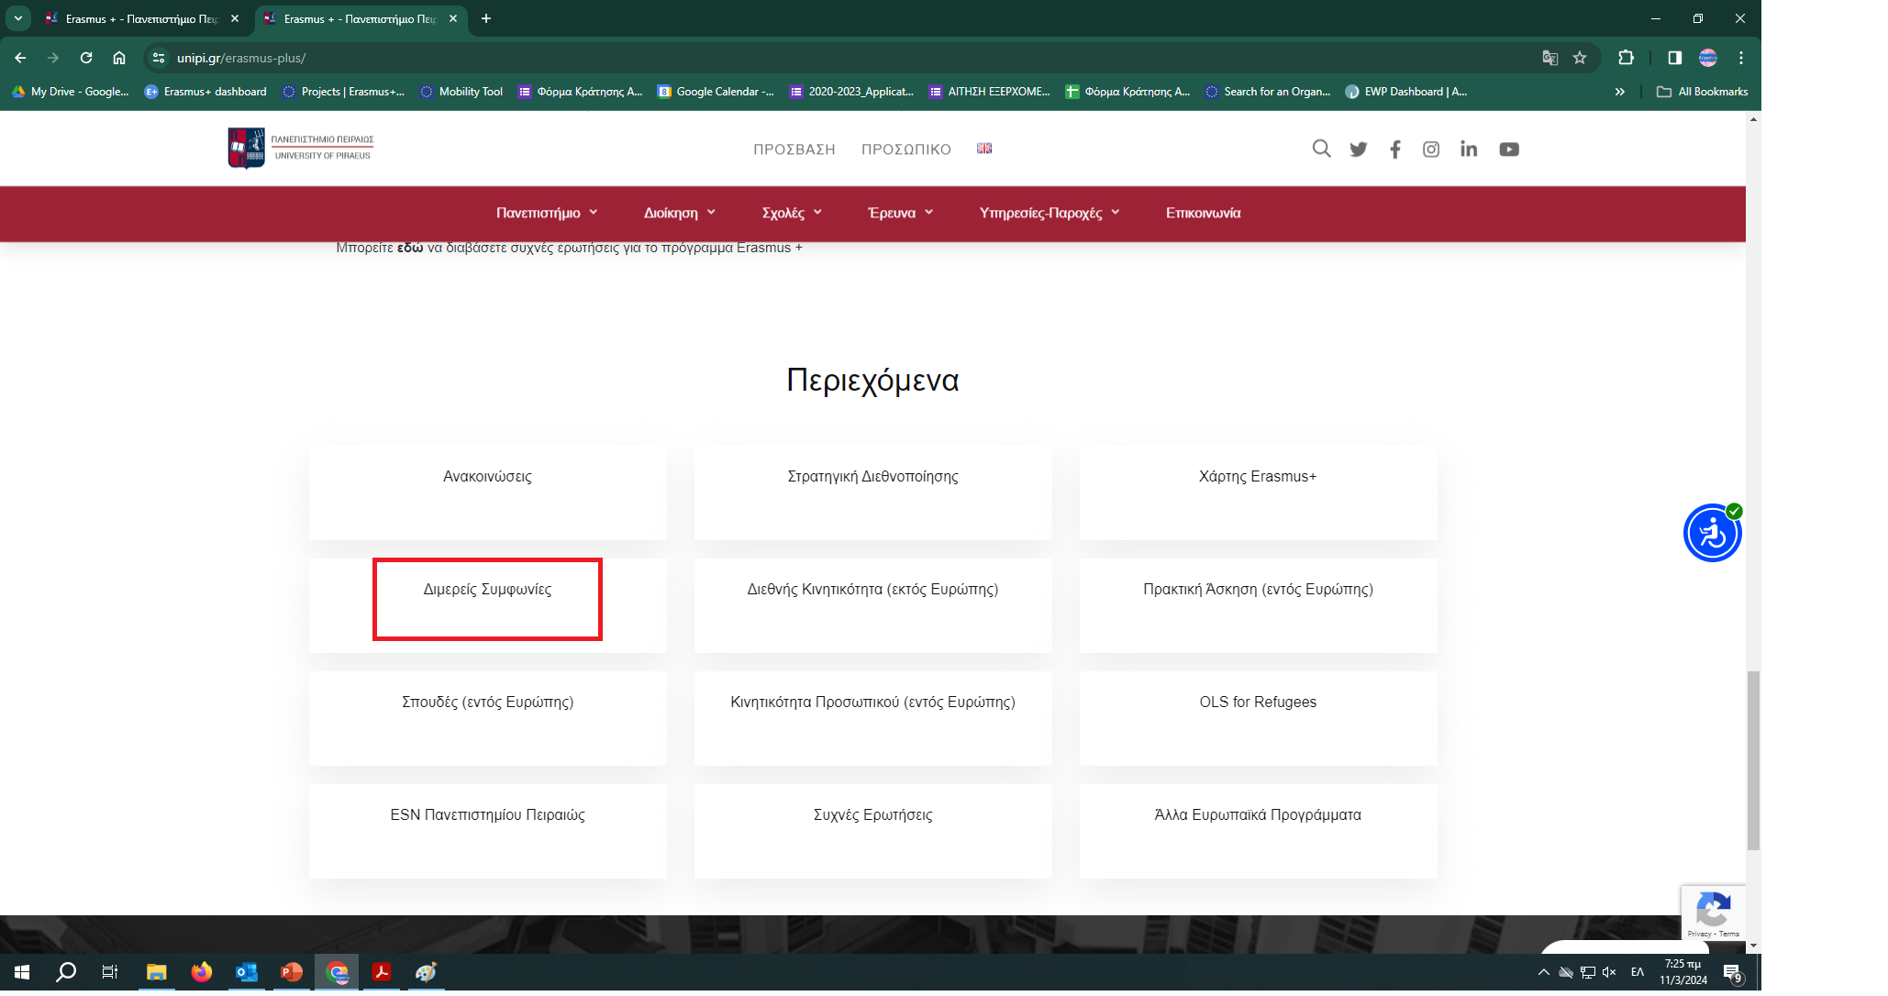
Που βρίσκω τις Συμφωνίες Ανά Τμήμα

Slide 43
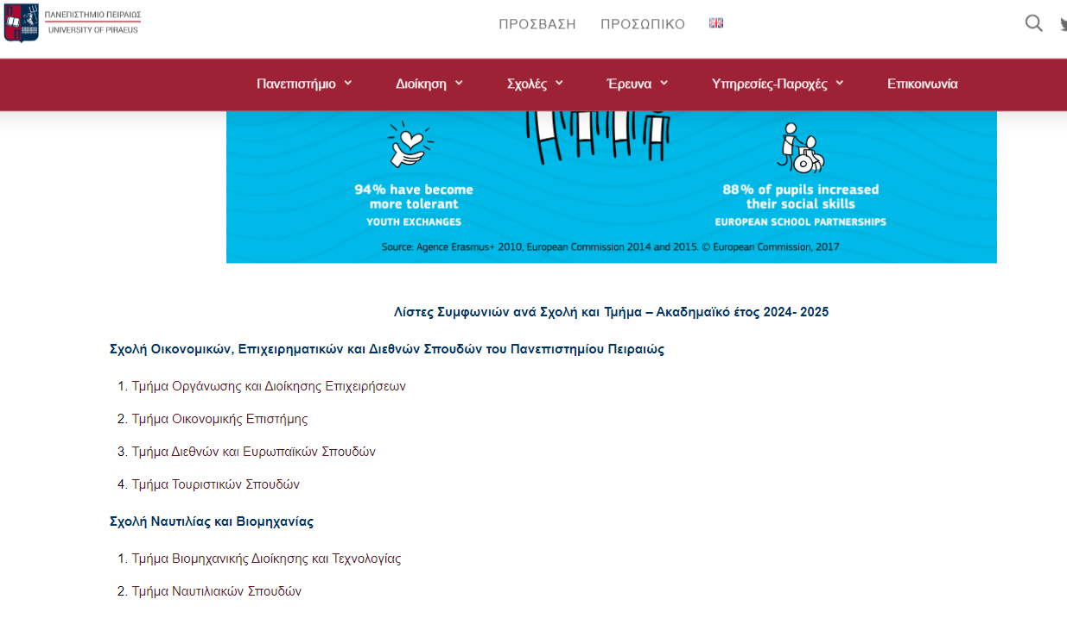
Διμερείς Συμφωνίες

Slide 44
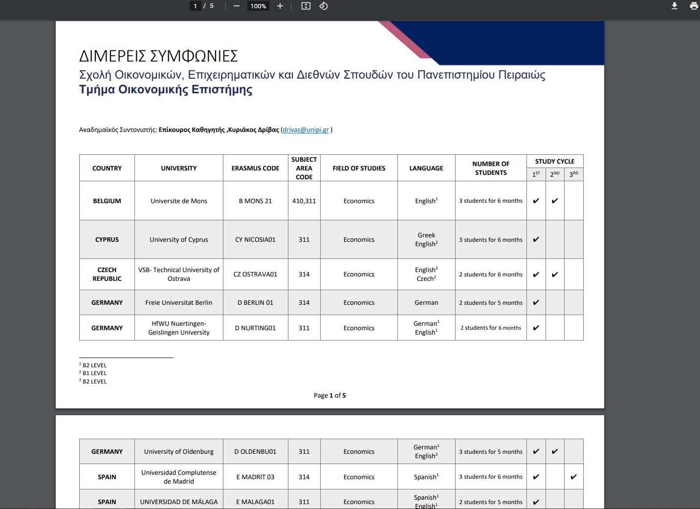
Διμερείς Συμφωνίες

Slide 45

ΕΡΩΤΗΣΕΙΣ?

Slide 46
SOCIAL MEDIA Τμήματος Διεθνών και Δημοσίων Σχέσεων
Linkedin: International Relations Office University of Piraeus
Instagram : @iro_unipiraeus
Ιστοσελίδα Γραφείου : https://www.unipi.gr/erasmus-plus/

Slide 47

Ευχαριστούμε!
Μπορείτε να μας βρείτε στα παρακάτω Email:
publ@unipi.gr
outgoing-erasmus@unipi.gr
incoming-erasmus@unipi.gr
Icm-erasmus@unipi.gr
Icm-consortium@unipi.gr
Τηλέφωνα επικοινωνίας: 210 4142170, 210 4142245, 210 4142248

